Slide 1
Forvaltningspolitikk:
Digital agenda for Norge og Digitaliseringsrundskrivet 2017
Dag Wiese Schartum

Slide 2
«Digital agenda for Norge»
Stoltenberg II-regjeringen la fram Meld. St. 23 (2012–2013) om Digital agenda for Norge— IKT for vekst og verdiskaping
I april 2016 la dagens regjering fram en ny Digital agenda for Norge (Meld. St. 27 (2015–2016))
Begge nevnte meldinger er etter mønster fra EUs: Digital Agenda for Europe (2010)
Alle dokumenter gjelder sektoroverskridende IKT-politikk som bl.a. omfatter innovasjon, næringsliv og offentlig forvaltning
Meld. St. 27 (2015–2016) gjelder fortsatt, men forvaltningspolitikken blir løpende konkretisert ved hjelp av Digitaliseringsrundskrivet, se nedenfor

Slide 3
Generelt om digitaliseringsrundskrivene
Har vært gitt «digitaliseringsrundskriv» siden 2012, forløpere fra 2009
Kommer i september/oktober hvert år
Inneholder en samling instrukser og anbefalinger innen digitaliseringspolitikken
Siden den kun er basert på instruksjonsmyndighet, gjelder den bare for statsforvaltningen
I fortsettelsen er
stoff fra Digitaliseringsrundskrivet under fiolett overskrift, og
stoff fra Digital agenda under blå overskrift

Slide 4

Digital agenda:
Regjeringens mål og hovedprioriteringer i IKT-politikken
Hovedmålsettinger
En brukerrettet og effektiv offentlig forvaltning
Verdiskaping og deltakelse for alle
Hovedprioriteringer
1. Brukeren i sentrum
2. IKT er en vesentlig innsatsfaktor for innovasjon
og produktivitet
3. Styrket digital kompetanse og deltakelse
4. Effektiv digitalisering av offentlig sektor
5. Godt personvern og god informasjonssikkerhet

Slide 5
Digitaliseringsrundskrivet om brukeren i sentrum
Virksomheten skal
Sette brukeren (innbyggere, egne ansatte, andre offentlige og private virksomheter) i sentrum
Bruke tjenestedesign og andre metoder for brukerinvolvering og brukertesting
Gi brukere hjelp og veiledning til å benytte virksomhetens digitale tjenester
Samarbeide med andre virksomheter som har ansvarsområder som krysser eget ansvarsområde
Arbeide systematisk for at klart språk blir en del av utviklingen av de digitale tjenestene

Slide 6
Digitaliseringsrundskrivet om personvern og informasjonssikkerhet
Informasjonssikkerheten skal følges opp (viser bare til eForvaltningsforskriften § 15)
Virksomhetens IKT-systemer skal bygges i tråd med prinsippene for innebygd personvern, herunder personvernvennlige standardinnstillinger.

Slide 7
Hva en kan oppnå med informasjonsforvaltning
(i hht Brønnøysundregistrene)
Redusert rapporteringsbyrde til det offentlige for innbyggere og
næringsliv
Bedre gjennomføringsevne for reformer og samhandlingsprosjekter
i offentlige virksomheter
Raskere og enklere saksgang for innbyggere og næringsliv
Reduserte kostnader og bedre beslutningskvalitet for offentlige
virksomheter
Bedre personvern og økt informasjonssikkerhet for innbyggere

Slide 8
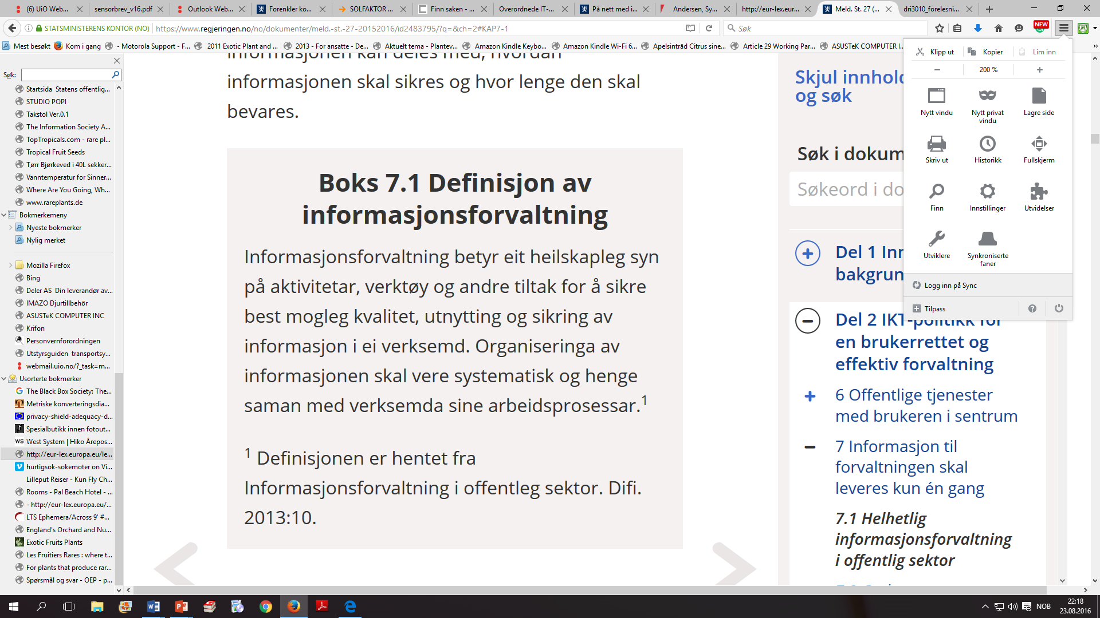
Definisjon av informasjonsforvaltning

Slide 9
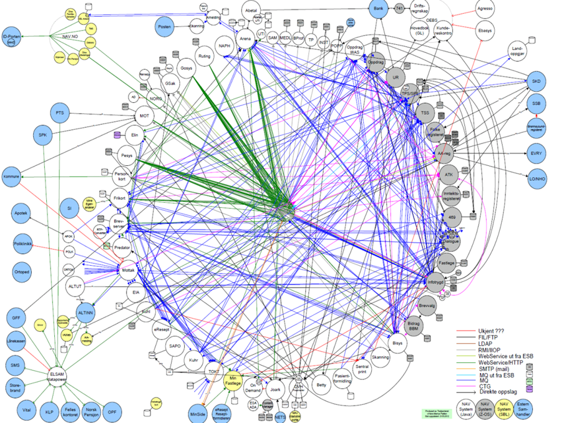
Informasjonsutveksling i NAV og mellom NAV og andre

Slide 10
Krav til informasjonsforvaltning
Praktiske krav («orden i eget hus»)
Data er dokumentert. (begrepsdefinisjoner, hjemler, taushetsplikt, formålsbestemthet mv)
Jf. datakataloger, datamodeller, begrepskataloger, begrepsmodeller
Oversikt over data er tilgjengeliggjort
Rettslige krav
Regjeringen anbefaler lovhjemmel
I tillegg vil det være behov for å avtale mellom avgiver og mottaker
Hvem betaler for utvekslingen?

Slide 11
Digitaliseringsrundskrivet om informasjonsforvaltning og viderebruk av informasjon
Den enkelte virksomhet skal drive informasjonsforvaltning, og derfor ha oversikt over
  hvilke data den håndterer,
  hva dataene betyr,
  hva de brukes til,
  hvilke prosesser de inngår i, og
  hvem som kan bruke dem
Virksomheten skal
  gjenbruke informasjon, i stedet for å spørre brukerne på nytt om forhold de allerede har opplyst,
  gjøre egnet informasjon tilgjengelig i maskinlesbare formater, fortrinnsvis gjennom API'er (jf. viderebruksbestemmelsene i offentleglova)
  legge til rette for at data fra nye eller oppgraderer eksisterende fagsystemer eller digitale tjenester kan gjøres tilgjengelige i maskinlesbare formater

Slide 12
Retning og ambisjon for regjeringens politikk i offentlig sektor
Offentlig sektor spør deg ikke på nytt om noe den vet
Du trenger ikke søke om noe du har rett til
Hvis offentlig sektor trenger informasjon fra deg, skal du kunne gi
den digitalt
Du får svar digitalt
Du får umiddelbart svar hvis det ikke er behov for bruk av skjønn
Du kan enkelt få vite hva offentlig sektor vet om deg og hvem som
har sett denne informasjonen

Slide 13
Digitaliseringsrundskrivet om bruk av felleskomponenter
ID-porten: Virksomheten skal ta i bruk ID-porten for digitale tjenester som krever innlogging og autentisering
Altinn
  Virksomheten skal i utgangspunktet ta i bruk Altinns infrastruktur og tjenesteplattform for produksjon av relevante tjenester
  Altinn skal benyttes for digital post fra forvaltningen til næringsdrivende og andre virksomheter med organisasjonsnummer
Digital postkasse til innbyggere: Virksomheten skal bruke Digital postkasse til innbyggere
Kontakt- og reservasjonsregisteret: Virksomheten skal bruke kontaktinformasjon fra kontakt- og reservasjonsregisteret ved varsling av innbyggere om og utsendelse av enkeltvedtak og andre viktige digitale henvendelser, jf. eForvaltningsforskriften § 8
Felles offentlige registre: For å unngå dobbeltrapportering, sikre gjenbruk av oppdatert og korrekt informasjon om personer, virksomheter og eiendommer, skal statens virksomheter bruke folkeregisteret, enhetsregisteret og matrikkelen så fremt vilkår for bruk er oppfylt
Oppgaveregisteret: Virksomheten skal melde nye eller endrede rapporteringsplikter som pålegges næringsdrivende til Oppgaveregisteret før de iverksettes. Virksomhetene plikter å samordne rapporteringsplikter der det er praktisk mulig

Slide 14
Digitaliseringsrundskrivet om
IKT-arkitektur og standarder
Virksomheten skal følge statens overordnede arkitekturprinsipper på
IKT-området:
og må kunne dokumentere og begrunne eventuelle avvik
Virksomheten skal bruke obligatoriske standarder slik de framgår av standardiseringsforskriften, og bør for øvrig bruke anbefalte standarder
Tjenesteorientering
Interoperabilitet
Tilgjengelighet
Sikkerhet
Åpenhet
Fleksibilitet
Skalerbarhet

Slide 15
Digitaliseringsrundskrivet om digitalt førstevalg
Forvaltningens kommunikasjon med innbyggere og næringsliv skal normalt skje gjennom digitale, nettbaserte tjenester. Disse tjenestene skal være helhetlige, brukervennlige, trygge og universelt utformet.
Potensialet for digitalisering av tjenester og arbeidsprosesser skal kartlegges, og utarbeide planer for hvordan alle egnede tjenester skal gjøres tilgjengelig digitalt.
Departementene skal vurdere hvilke tjenester som bør ses i sammenheng med andre virksomheters tjenester, og om tjenestene egner seg for utvikling av tjenestekjeder

Slide 16
Digitaliseringsrundskrivet om digital postkasse
Virksomheten skal bruke Digital postkasse til innbyggere for utsending av post til innbyggere som har valgt digital postkasse, og som ikke har reservert seg
Virksomheten må jobbe aktivt for at deres målgrupper oppretter digital postkasse
Altinn skal benyttes for digital post til virksomheter

Slide 17
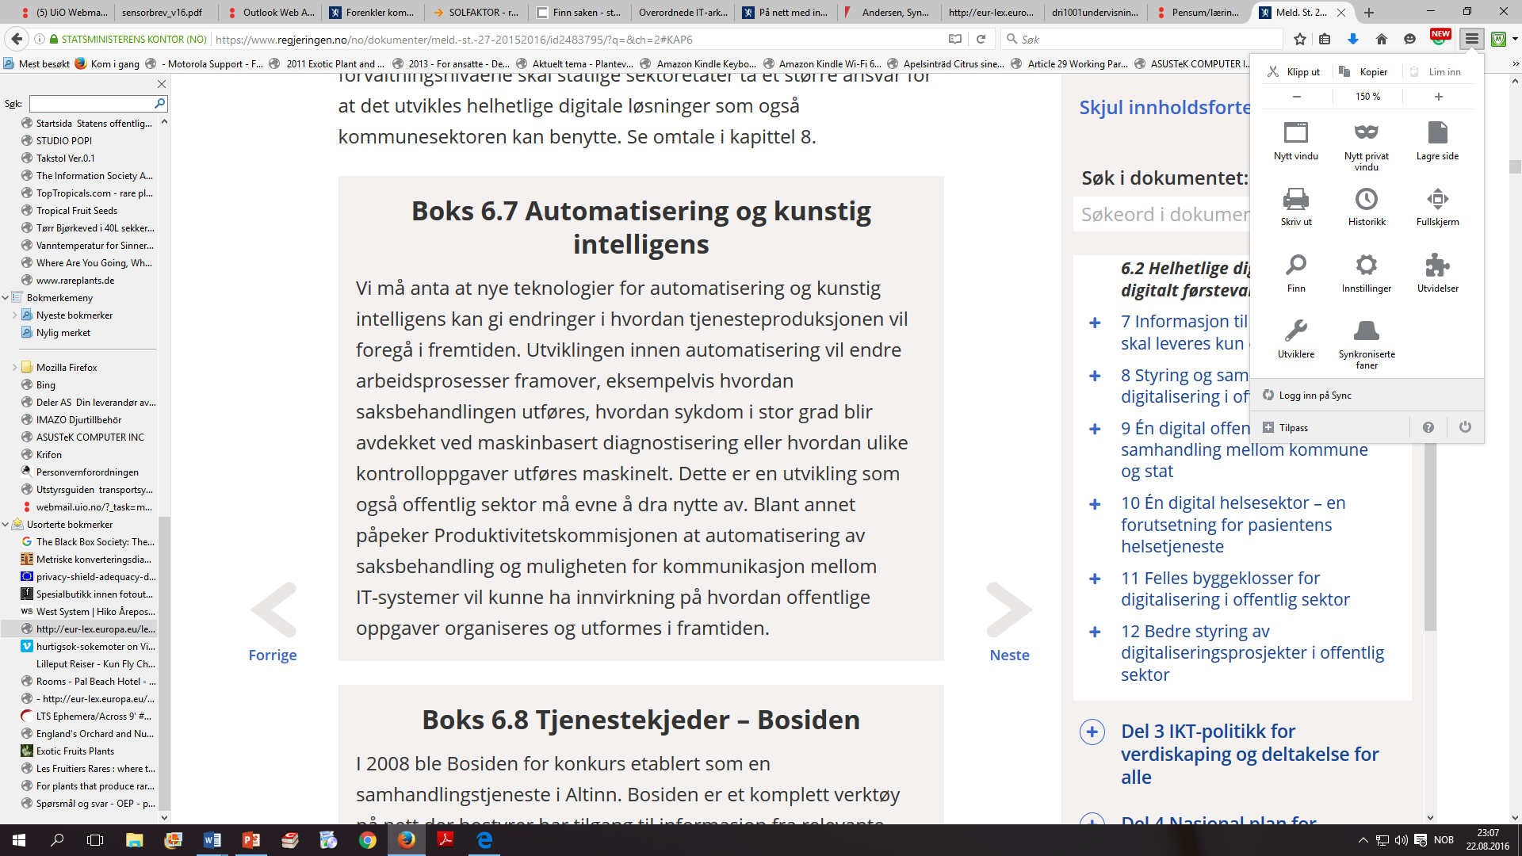

Slide 18
Om lovgivning og digitalisering
«Regelverket legger premisser for saksbehandlingen hos offentlige virksomheter. Det er derfor viktig at både arbeidsprosessene og regelverket legger til rette for digital saksbehandling.
…
Som ledd i digitalisering av offentlige tjenester og arbeidsprosesser, kan det være aktuelt med hel eller delvis automatisering av rettslige vurderinger. Automatisering av rettslige vurderinger forutsetter at rettsregler blir uttrykt i programkoder. Dette krever bestemmelser som egner seg for slik regelanvendelse.» (avsnitt 8.3.2)

Slide 19
Digitaliseringsrundskrivet om endring av regelverk
Relevant regelverk må gjennomgås
Regelverk skal være teknologinøytralt
Det skal ikke lages nye regelverkshindringer og eksisterende, utilsiktede hindringer skal fjernes
Det enkelte departement er ansvarlig for å gjennomføre de regelverksendringene som er nødvendige for å kunne oppnå gevinster ved digitalisering på eget område

Slide 20
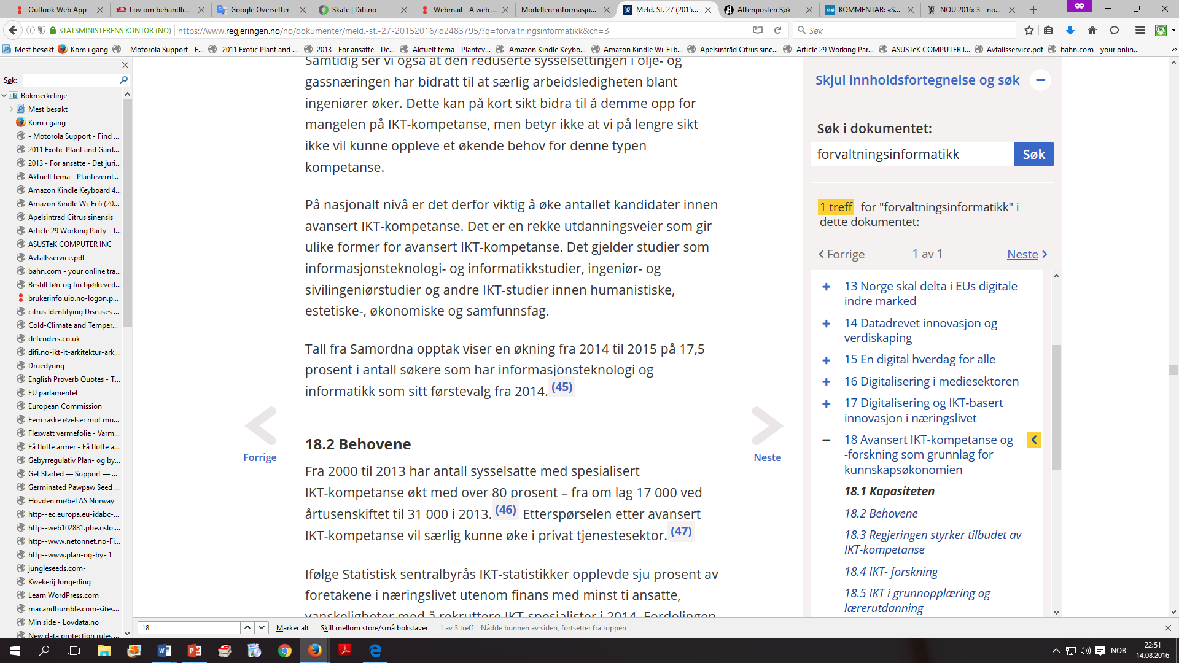
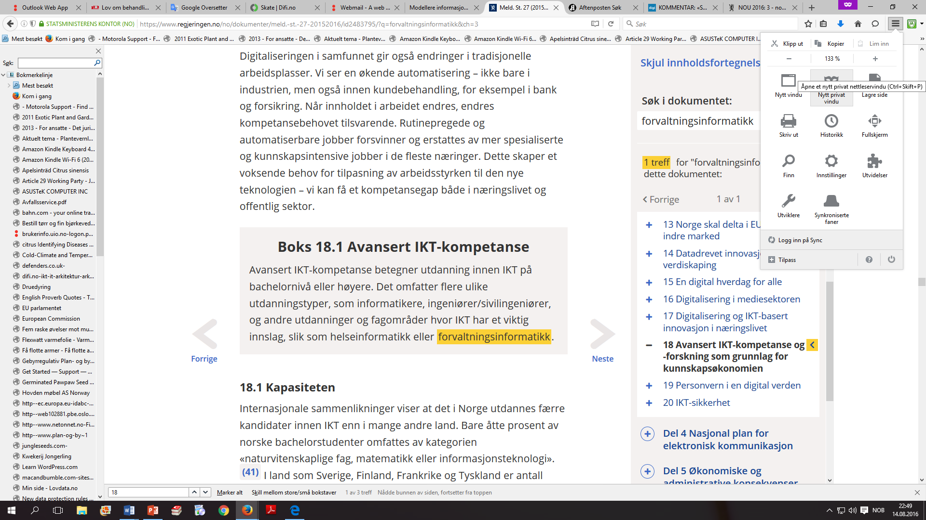
Behov for avansert IKT-kompetanse

